Slide 1
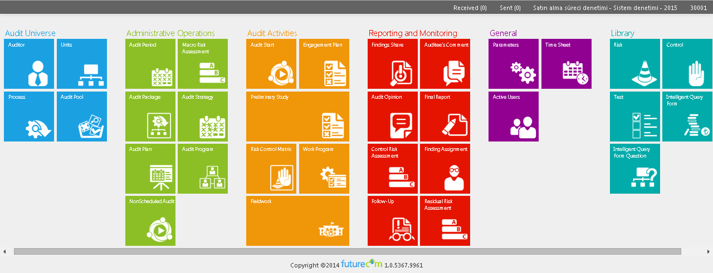
Оценка рисков посредством Инструмента управления аудитом (IcDen©)
Халис КИРАЛ, CIA, CCSA, CGAP
Руководитель Департамента внутреннего аудита CHU (Центральная группа гармонизации)

Slide 2
Общие характеристики
İçDen – это комплексный, легко конфигурируемый, мощный и легкий в использовании Инструмент управления аудитом, инструмент управления аудиторскими системами Координационного совета по внутреннему аудиту (IACB), который представляет собой специализированный программный продукт, разработанный в период 2013 и 2014 гг.
IACB принял окончательное решение в пользу этого разработанного с учетом конкретных особенностей инструмента Управления аудиторскими системами (AMS) по причине высокого уровня адаптируемости и гибкости этого инструмента, позволяющих удовлетворить все требования IACB и его членских организаций, связанные с аудитом.

Slide 3
График проекта
Ноябрь – декабрь 2013 г.
3- дневный тренинг по IcDen для 45 групп внутреннего аудита и для 400 внутренних аудиторов
Подготовка планов внутреннего аудита Групп внутреннего аудита посредством IcDen
Июнь – сентябрь 2012 г.
Построение сценария
Интервью с фирмами
Техническое задание и контракт
Выбор фирмы
Март – май 2013 г. Эксперимент с прототипом в различных группах внутреннего аудита
Март – июнь 2013 г.
Подготовка веб приложения
Январь 2014 г. – ….
Проведение IAA (интегрированный аудит / оценка) посредством IcDen для 45 групп внутреннего аудита
Октябрь – декабрь 2012 г.
Анализ сценариев
Интервью с группами внутреннего аудита
Анализ потребностей и разработка программного обеспечения
Январь 2015 г. – …….
Проведение IAA посредством IcDen для 105 (45 + 60) групп внутреннего аудита из …
И для 636 внутренних аудиторов из 820 внутренних аудиторов
Октябрь – ноябрь 2014 г.
2- дневный тренинг по IcDen для 60 групп внутреннего аудита и для внутренних аудиторов, включая военные и полицейские департаменты

Slide 4
Издержки по проекту
ПРОГРАММНОЕ ОБЕСПЕЧЕНИЕ
347 000 $
АППАРАТНОЕ ОБЕСПЕЧЕНИЕ
185 000 $
Сеть хранения данных (SAN)
Сервер Windows 2012
Сервер баз данных
SQL сервер 2012
Сетевое устройство защиты
Другое оборудование

Slide 5
Основные характеристики IcDen I
Отдельное приложение, работающее с множественными базами данных; IACB и его членские организации используют одно и то же программное приложение и собственные базы данных,
Веб приложение,
Типичная структура и конфигурируемое; каждая организация применяет свою собственную методологию,
Модель механизма защиты, основанная на ролях; все процедуры и модули привязаны к ролям, а роли назначаются группам пользователей.

Slide 6
Основные характеристики IcDen II
Интерфейс пользователя стиля Metro; легкий в использовании и действенный интерфейс пользователя,
Безопасная хост-система; прошло тесты защиты в TUBITAK (Научный и технологический исследовательский совет Турции),
Поддержка многоязычия; поддерживает английский и турецкий языки.

Slide 7
Преимущества IcDen I
Icden уже помогло IACB и его членским организациям получить следующие преимущества:
Повышение эффективности и результативности,
Проведение своевременных аудиторских проверок,
Оценка запланированных аудиторских проверок с целью улучшения программирования и процессов

Slide 8
Преимущества IcDen II
Обеспечение на высоком уровне стандартизации работы всех аудиторских команд в полном соответствии с требованиями пособия по аудиту,
Создание улучшенной системы контроля проверки качества,
Подготовка своевременной управленческой информации, чтобы помочь старшему руководству проводить мониторинг аудиторских проверок и принимать необходимые решения,
Облегчает обмен систематический информацией между аудиторами.

Slide 9
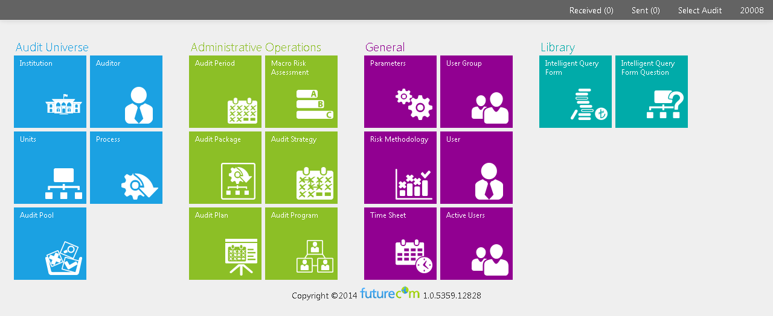
Группы пользователей – Центральная группа гармонизации

Slide 10
Группы пользователей - CAE

Slide 11
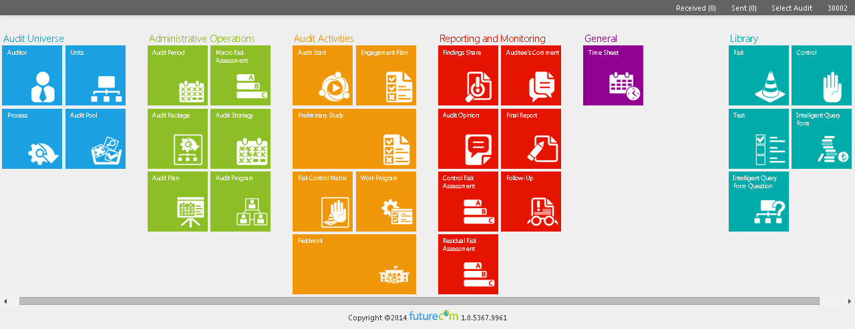
Группы пользователей – внутренние аудиторы

Slide 12
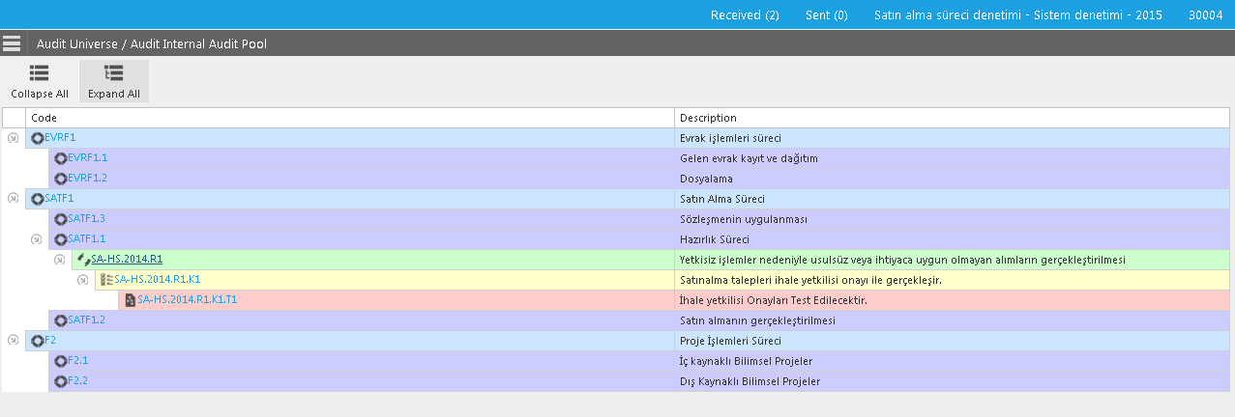
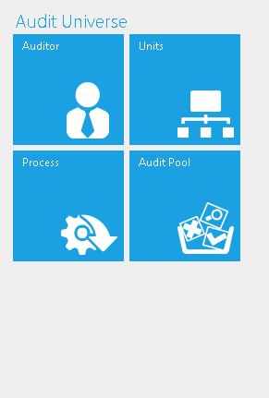
Оценка рисков посредством IcDen
Пространство аудита
Пространство аудита
Оценка макро рисков
Пакет программ проведения аудита
Программа

Slide 13
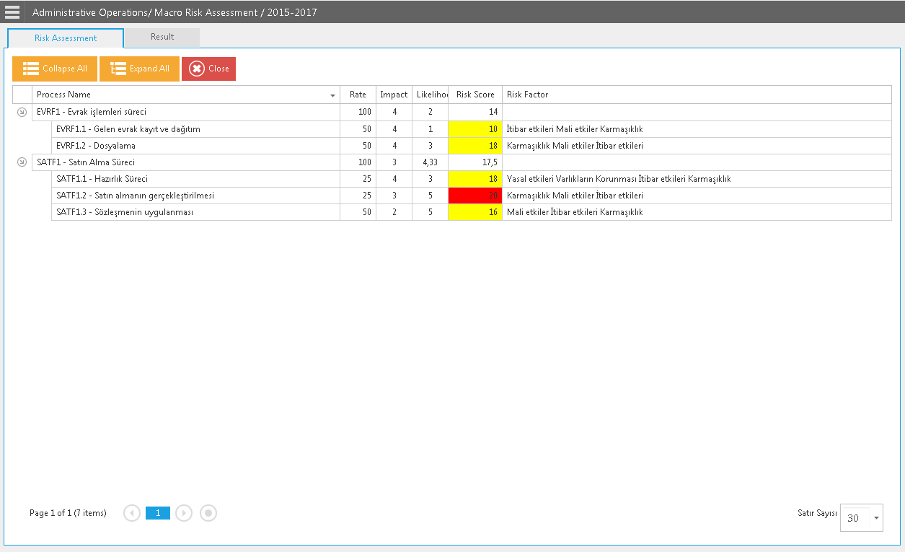
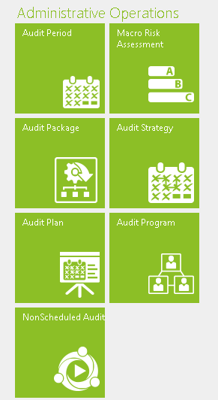
Оценка макро рисков
Пространство аудита
Оценка макро рисков
Пакет программ проведения аудита
Программа

Slide 14
Пакет программ проведения аудита
Пространство аудита
Оценка макро рисков
Пакет программ проведения аудита
Программа

Slide 15
Программа проведения аудита
Пространство аудита
Оценка макро рисков
Пакет программ проведения аудита
Программа

Slide 16
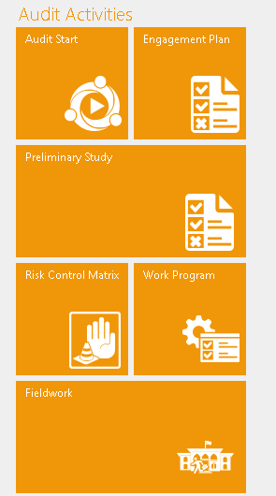
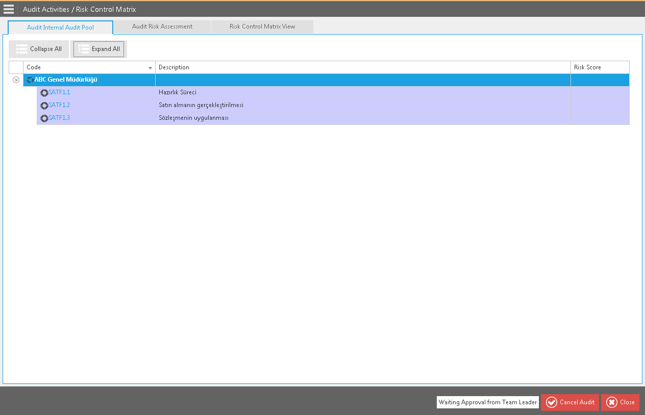
Аудиторская деятельность – Матрица контроля риска
Предварительное исследование
Матрица контроля риска
Работа на местах
Результаты проверки
Отчетность

Slide 17
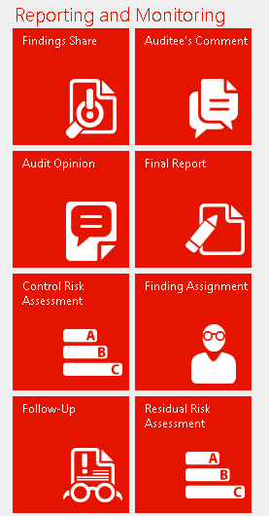
Отчетность и мониторинг

Slide 18
Оценка рисков

Slide 19
Корректировка рисков
Усовершенствованная оценка рисков; первый шаг Оценка макро рисков (MRA) для каждого процесса.
Второй шаг Оценка присущих данной организации рисков до выездной аудиторской работы.
Оценка рисков системы контроля после заключительного отчета, а затем Оценка остаточных рисков после проведения мониторинга.
Эти оценки автоматически отражаются в Оценке макро рисков (MRA).

Slide 20
Обновление информации о рисках

Slide 21
Большое спасибо …

